Slide 1

ACIKHACK
Açık Kaynak Hackathon Programı
TÜRKİYE AÇIK KAYNAK PLATFORMU
Blokzincir, NFT ve Metaverse Hackathonu
Proje Adı:
Sunum Yapan Kişi:

Slide 2

ACIKHACK
Açık Kaynak Hackathon Programı
Problem
Tekstil sektörünün en önemli sorunlarından birisi olan olan tasarımların kopyalanma problemini ele alıyoruz. Firmalar, tasarımcılar her geçen gün yeni bir tasarım oluşturarak bu tasarımları üretime sunmayı hedeflemektedirler. Fakat benzer tasarımların veya birebir aynı tasarımlar farklı firmalar tarafından da üretilebilir olup bu durum için tasarımın patentinin alınması gerekmektedir. Tasarım patent süreçlerinin çok uzun sürmesi ve maliyetli olması firmaya hem pazarlama hem de üretim tarafında oldukça yüksek maliyetlere sebebiyet vermektedir.

Slide 3


ACIKHACK
Açık Kaynak Hackathon Programı
Çözüm
Bu problem mevcut durumda nasıl çözülüyor?
Oluşturulan tasarımlar çeşitli web sitelerinde sanal tarih ve sahiplenme damgaları satın alınarak veya noter huzurunda eser sahiplenmesi yapılarak çözüm oluşturulmaktadır.

Slide 4

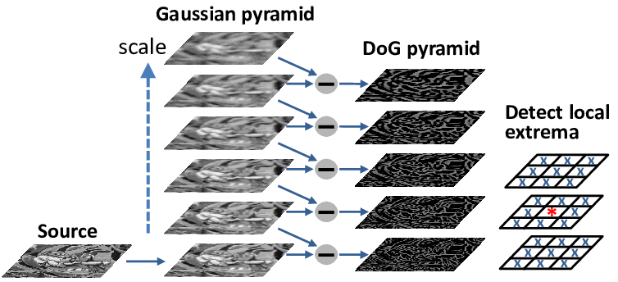
ACIKHACK
Açık Kaynak Hackathon Programı
Çözüm 2
Fikriniz/Projeniz tanımlanan problemi hangi yöntemle nasıl çözüyor?
Oluşturulan tasarımların bir blok zincir üzerinde bilgisayar ile görme algoritmaları kullanılarak şifrelenmesi ve blok zinciri içerisinde saklanması sağlanmaktadır. Tasarımın görüntüsü üzerinden oluşturulacak şifreleme ile benzer figür ve tasarımların blok zincire dahil edilmemesi sağlanarak, blockchain tabanlı bir tasarım depolama, lisanslama sistemi oluşturulmuştur.

Slide 5
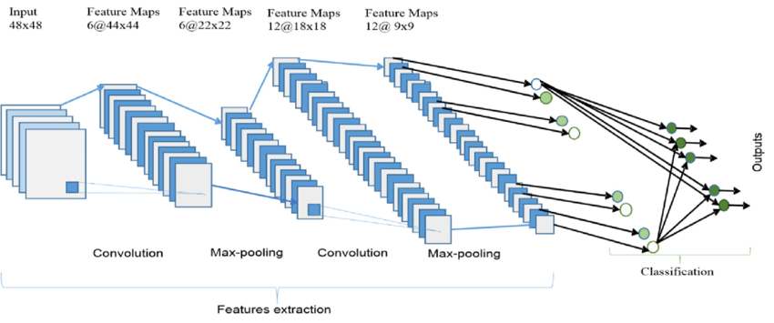



Feature Vectors
3) Görüntüye ait özelliklerin içerdiği vektörün oluşması
1) Kullanıcı Tarafından Desen Görüntülerinin Sisteme Yüklenmesi
2) Görüntü özelliklerinin çıkartılması
- SIFT Algorithm ve CNN
Block
Block
Block
Block
5) Smart Contract –
Chain içerisinde blockların özelliklik vektörü verisi, yeni eklenen özellik vektörüne uzaklığı %50 nin üzerinde olan özellik vektörü bulunuyor mu?
Hayır
6) Block Eklendi
Evet
4) İçerisinde özellik vektörünün içerisinde bulunduğu block yapısının oluşturulması
6) Block Reddedildi

Slide 6
ACIKHACK
Açık Kaynak Hackathon Programı
İş Modeli
İş Modeli hakkında detaylı bilgi

Slide 7
ACIKHACK
Açık Kaynak Hackathon Programı
Pazar Araştırması
Tekstil Sektörü Ülkemizin 3. İhracat Kalemini Oluşturmaktadır.
Yıllık 27 Milyar Dolar Hacime Sahiptir.
Toplamda 300.000 den Fazla Tekstil Üreticisi Bulunmaktadır.
Kaynak: TÜİK, İhracatçılar Birliği,

Slide 8
ACIKHACK
Açık Kaynak Hackathon Programı
Rakip Analizi

Slide 9
ACIKHACK
Açık Kaynak Hackathon Programı
Ürün yol haritanız

Slide 10
ACIKHACK
Açık Kaynak Hackathon Programı
Ekip
Ekip Tecrübesi ve projeye sunacağı katkı
Mehmet Önder
Meslek: Bilgisayar Mühendisi Üniversite: Gebze Teknik Üniversitesi / 2013-2019
Çalışma Alanları: Computer Vision , Machine Learning, Embedded Distributed Systems

Slide 11
ACIKHACK
Açık Kaynak Hackathon Programı
Ürün Demo Video
(Projenin demo görüntüleri, video, kaynak kod linki, safir depo ve githup linki, demo video linki)

Slide 12
ACIKHACK
Açık Kaynak Hackathon Programı
-TEŞEKKÜRLER-

